Slide 1

2016 Q4 项目测试总结
2016.10-2016.12

Slide 2
测试准备阶段总结
测试执行阶段总结
-----
测试活动效果总结
测试项目过程总结

Slide 3
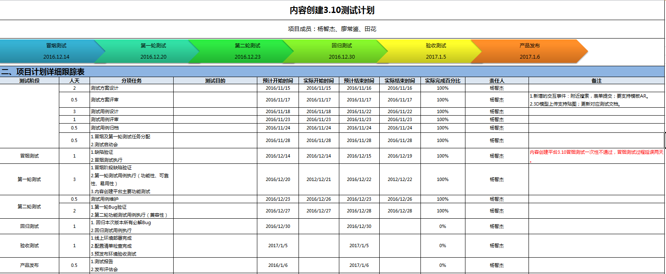
测试准备阶段总结
测试计划总结
1.每轮测试任务开始前，测试计划经过产品经理，RD以及测试人员三方评审通过，有效性是三方一致承诺的时间节点。
2.测试人员开展测试活动以及任务安排是严格按照测试计划时间表进行，实用性在测试活动中是充分保证的。
3.按照测试计划评估的时间节点，从内容创建平台的测试活动中，每轮测试计划精确到人天都得到严格执行，测试人员充分保证测试活动在测试计划的安排下进行，可行性是毋庸置疑的。
由于项目优先级调整，测试计划也在第一时间更新。
由于开发质量不高，导致后续测试活动不能按照预先时间进行；通过测试报告在测试计划中对于项目存在的延期风险进行了告警。

Slide 4
测试准备阶段总结
需求分析总结
1.需求分析严格按照测试部门输出的需求分析文档对具体的功能点进行功能，效率，可靠性等几大维度进行具体的需求分析，并输出测试人员的具体的需求分析文档。
2.通过测试人员的需求分析反馈给产品经理，避免需求遗漏以及需求理解偏差。
3.以下为内容创建3.10的需求类缺陷占比情况统计。
缺陷级别/缺陷是否用例覆盖 | 编码引入 | 设计阶段 | 修改引入 | 需求引入 | 总计
Fatal | 2 |  | 1 |  | 3
Medium | 2 |  |  |  | 2
Low | 17 | 3 | 6 | 1 | 27
总计 | 21 | 3 | 7 | 1 | 32

Slide 5
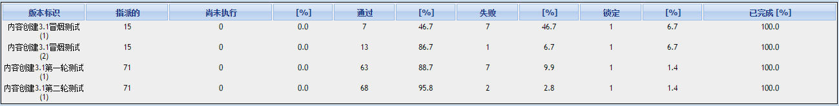
测试准备阶段总结
测试策略总结
新功能测试用例设计满足功能全覆盖。
版本回归根据项目需要进行主流程功能覆盖以及全覆盖测试。
测试类型选取取决于版本功能，优先选择功能测试，然后根据版本质量再进行针对性的测试。
测试范围以及测试重点的选取，优先保证主体功能；然后再通过测试用例优先级对功能进行覆盖。
准出条件根据测试阶段不同而不同，准出条件满足根据测试阶段的后延，准出条件要求越高的原则。

Slide 6
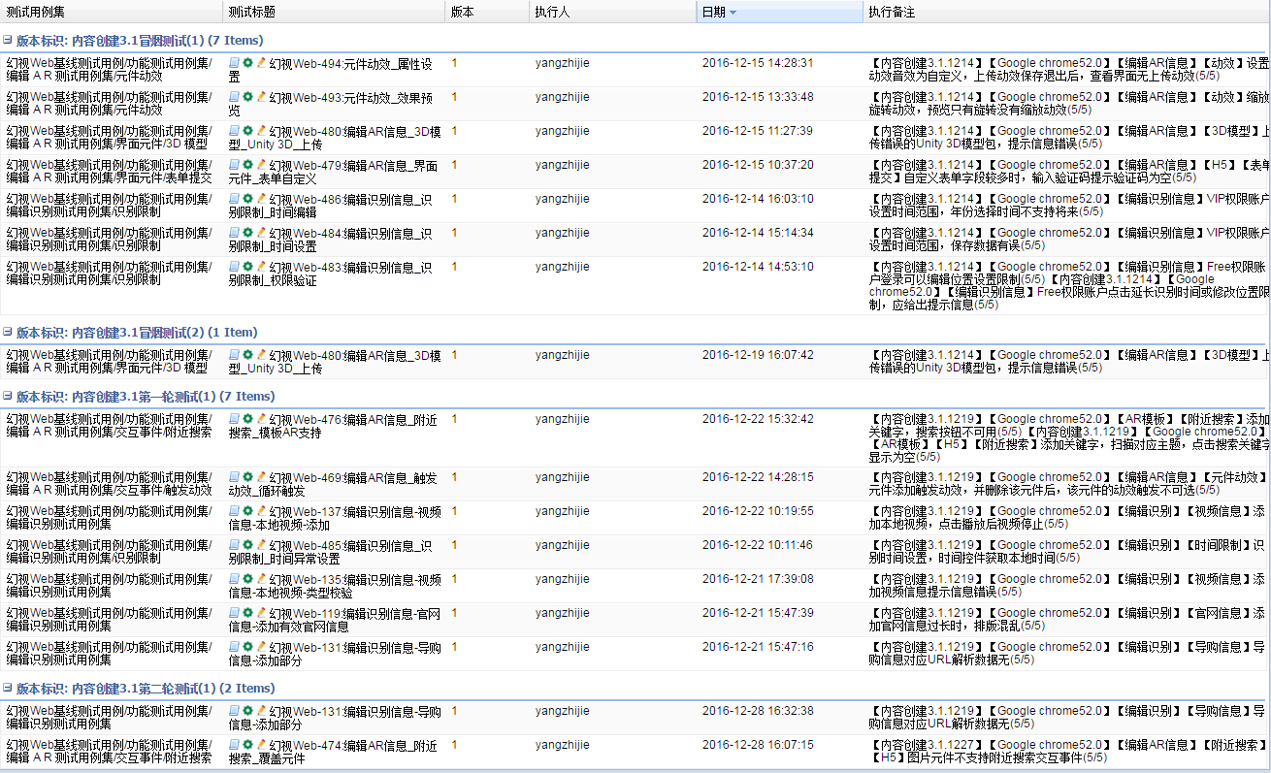
测试执行阶段总结
用例执行结果分析
严格安装测试用例执行，覆盖测试用例每一步骤。
主要根据测试用例通过数据判断测试对象质量。
测试用例Failed由缺陷进行跟踪，测试通过发布线上产品进行最后的验收回归。

Slide 7
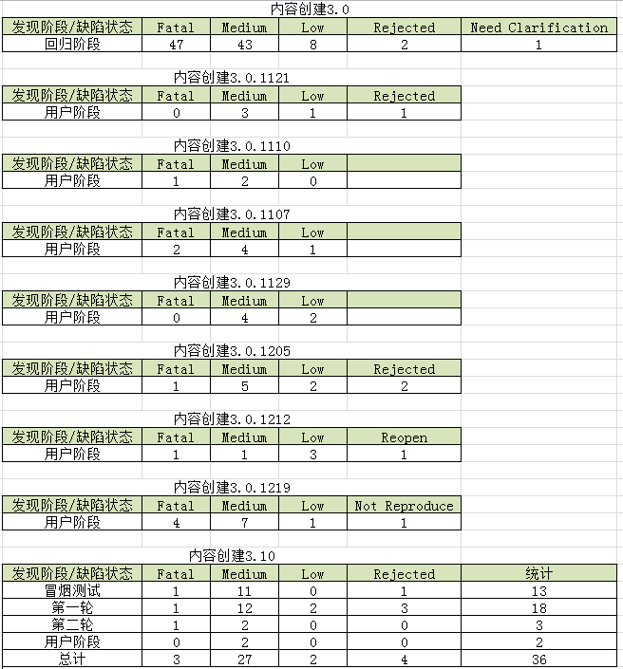
测试活动效果总结
测试活动结果分析
每轮测试计划均按照测试预期达到测试目的和测试效果。
目前共经历共计9个大小版本的测试流程。
其中绝大多数版本均按照测试计划以及测试目的发布线上，功能稳定。
每轮测试活动按照测试计划展开，中途如无重大变更，均如期上线。

Slide 8


测试活动效果总结
用例有效性分析
目前进行可统计的版本有内容创建3.0和内容创建3.1，迭代版本不计入用例有效性分析统计。
从已有版本可见，用例有效性是经过版本检验的；但是从中也可以发现，版本自测不充分；
修改引入较多缺陷。

Slide 9
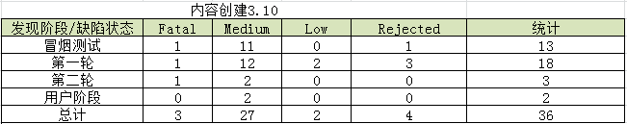
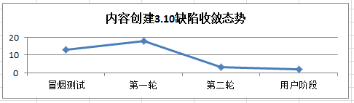
测试活动效果总结
Bug发现目标分析
冒烟测试和第一轮测试均能发现整个测试活动中占比较大的缺陷，符合预期。
中途如进行版本合入以及新增重大功能等不可预知风险的动作，可造成版本BUG发现出现较大波动。
对于BS架构的版本，用户阶段发现缺陷率是满足15%的要求。

Slide 10
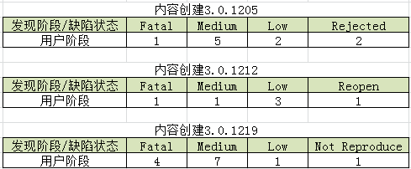
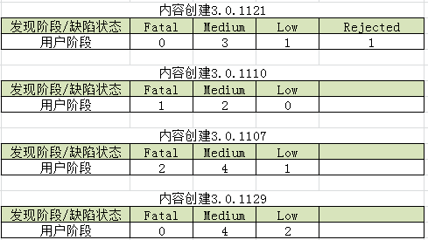
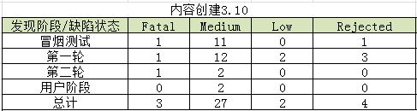
测试活动效果总结
Bug分布分析
BUG严重级别分布满足正态分布的，分布模块为统计。

Slide 11
测试项目过程总结
版本提测总结
版本提测过程：
版本提测邮件发布不及时，需要测试人员敦促。
版本提测人不知晓本次版本所有功能点，无法做到全面覆盖。
版本提测偏差：
RD未能准确描述相关修改点。
针对本次提测修改点的配置文件变更未记录。
提测邮件注意事项以及选项概念不清楚。

Slide 12
测试项目过程总结
用例外Bug分析
选取内容创建3.0版本线上发现缺陷进行分析。
缺陷：【内容创建3.0】【Google chrome52.0】【红包元件】【2.1】红包元件自定义图片，保存退出后，再进入查看设置无效（5/5）
影响：元件保存失效的缺陷发布线上后，造成用户使用带来诸多不便，以及创建的主题无法正常保存，增加了工作量。
遗漏原因：该缺陷在内网测试时是发现有该缺陷，并提交Redmine，且为大概率偶现。后在回归时，如进行一次回归且测试进行较为正常，场景不复杂的流程操作是回归通过。后在线上回归缺陷时，发现该缺陷仍有偶现可能；但未引起足够重视。测试人员是找相关RD人员确认该RD修复方案，修复方案超过决定范畴，且在项目邮件中不止一次暴露该缺陷可能存在的风险，也没有彻底的解决方案。测试人员暴露的风险不重视，解决方案评估耗时较长。

Slide 13
测试项目过程总结
测试项目问题总结
测试内部：
项目需求变更频繁，导致项目时间压缩以及测试时间得不到保证。
测试用例以及测试缺陷提交，填写数据维度不统一。
测试用例，测试缺陷填写，由于数据维度不统一，进行统计分析造成额外工作量。
测试外部：
测试人员对于开发人员的具体方案以及设计不了解，只能针对需求进行功能测试。
测试人员与开发人员沟通成本太大。
整个质量体系的流程未得到严格地执行。

Slide 14
测试项目过程总结
测试质量改进计划
测试用例设计应明确定义各个字段含义，便于后续进行数据统计分析。
测试缺陷提交也严格按照标准填写各个字段，便于后续进行版本回归质量分析。
测试用例应随测试活动进行，实时新增，更新测试用例。
测试人员应提供对测试对象的了解，最好能定位缺陷并提交缺陷日志。

Slide 15
END

